Slide 1
Bilanzierung Anlagevermögen gelöst 1) aus gutem Grund 2) Hubertushof 3) Musterklausur
Werner Holzheu

Slide 2
Anlagevermögen CM u Beispiele
Aus Gutem Grund
Hubertushof
Musterklausur

Slide 3
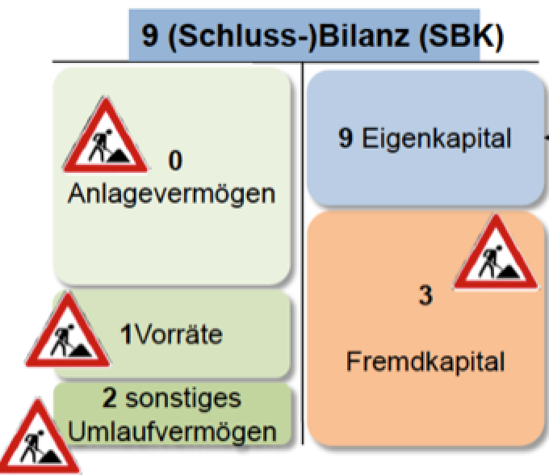
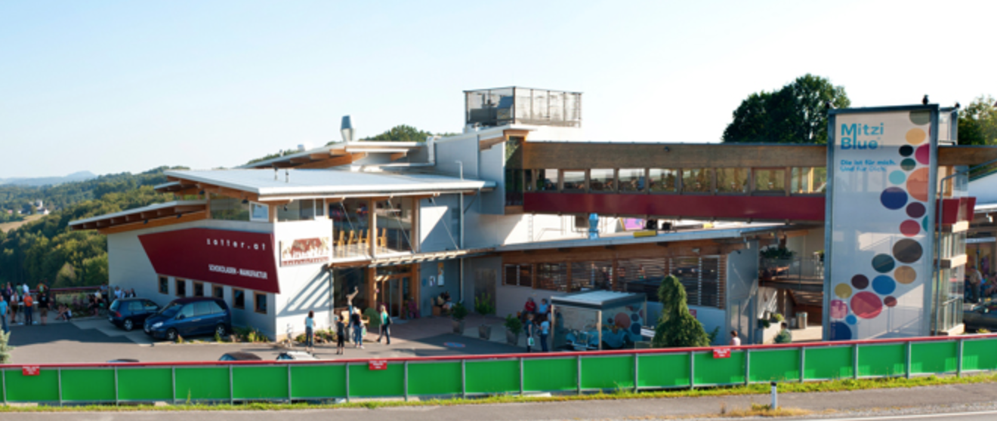
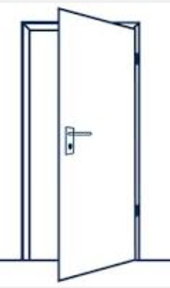
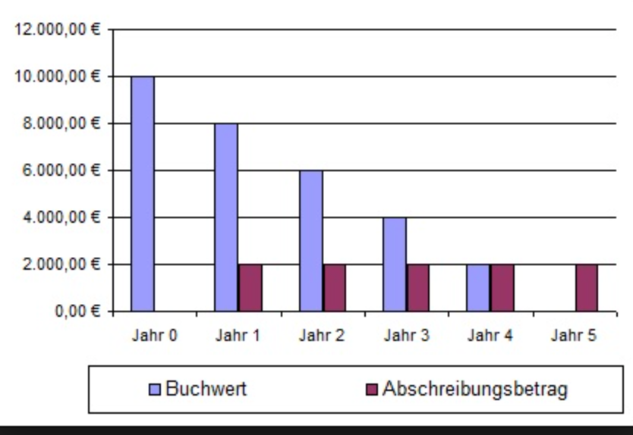
Bilanzierung Anlagevermögen
Ziel: Jahresabschlussarbeiten beim Anlagevermögen (AV) durchführen können: AV beschreiben können, Prinzipien erklären können, Bewertung durchführen können;
1) Wo?
2) Was ist AV?
3) Welche Prinzipien gelten
bei der Bewertung?
A
P
Vermögen, welches langfristig dem Betrieb zur Leistungserstellung dient: z.B. Grundstücke, Gebäude,
Nicht abnutzbares AV: z.B. Grdst. (i.d.R. keine Abschr.)
Abnutzbares AV: Gebäude, Maschinen, BGA
Gemildertes Niederstwertprinzip,
(Unterprinzip des Vorsichtsprinzips) d.h. bei einer Wertminderung muss der niedrigere Wert am Bilanzstichtag angesetzt werden. Bei einer Werterhöhung kann bis zum Anschaffungswert aufgewertet werden (z.B. bei Grundstücken relevant).
4) Was ist wann zu tun?
1) Zugang: | Achtung! | Buchung
Kauf (Bar, mit Kreditkarte, auf Ziel, etc.) | Aktivierung Netto (außer PKW > Brutto),und ggf. Anschaffungsnebenkosten z.B. Bezugskosten | 0 Maschinen, 2 Vost / 2 Kassa (=)
Geringwert. Wirtschaftsgüter (z.B. Ziel) | < 400,00 € netto, Rabatte, ev. ist Umbuchung notwendig wenn bei Anschaffung in 0 geb. wurde | 7 GWG, 2 Vost / 330.. Verb. (ê)
Gebäude (Umbau + Erweiterung vs. Instandhaltung u.-setzung) | Aktivierung nur von Umbau und Erweiterung>0, Kosmetik>7 | 0 Gebäude, 2 Vost / 330.. Verb. (=) oder 7 Instandhaltung durch 3., 2 Vost/330.. Verb. (ê)
Gebäude: (Anlagen in Bau) | Während Bauphase wird auf 0 Anlagen im Bau gebucht, bei Fertigstellung wird auf 0 Gebäude umgebucht | 0 Anlagen in bau, 2 Vost / 2 Bank. (=) 0 Anlagen in bau, 2 Vost / 2 Bank , 330 Verb.(=) , Umbuchung: 0 Gebäude/Anlagen in Bau (=)
Aktivierte Eigenleistung | Neutralisierung von Kosten (Material, Personal,...) | 0 BGA / 4 Aktivierte Eigenleistungen (é)
2) Eintrag im Anlagenverzeichnis | Was wird eingetragen? Achtung bei!
1) am 1.1. vorhandenes Vermögen | AfA, Buchwert
 | bei AfA: max Buchwert 1.1., gen. AfA des lauf. Jahres
2) Neuanschaffungen | Alles (Lifer., AW, ANK, ND, AfA, BW 31.12....)
 | +A-Nebenkosten -Minderungen (Bezugskosten, Skonto)
X X
X X
X X X X X X X X x x x x x
3) Abschreibung | Berechnung u. Besonderheiten | Buchung
Abschreibung (AfA, Absetzung f. Abnutzung) | 1) =Anschaffungswert / Nutzungsd. od. 2) AW*Abschreibungssatz od. 3) BW 1.1./RND 1.1. | 7 AfA / 0 ... (ê)
 | Inbetriebnahme im 2. Halbjahr: AfA = AW/ND / 2 | 7 AfA / 0 ... (ê)
 | Nach Ablauf der Nutzungsdauer: Erinnerungs-€
Gebäude | 1) Abschreibung altes Gebäude, 2) Ermittlung der RND (RND zum 1.1. - 0,5 wenn Umbau in 2. Jahreshälfte, sonst RND 1.1.), 3) AfA neu = Umbau / RND, ev. /2 wenn Umbau in der 2. Jahreshälfte | 7 AfA / 0 Gebäude (ê)
Grundstücke (Nicht abnutzbares AV) | Wenn Wertminderung von Dauer ist dann muss abgeschrieben werden. Bei Aufwertungen kann max. bis zum Anschaffungswert aufgewertet werden. | 7 außerplm Abschr / 0 Grdst. (ê)
 |  | 0 Grundstücke / 4 außerplm Erträge , (é)
4) Abgang vom Anlagevermögen | Berechnung u. Besonderheiten | Buchung
Verkauf (Bar) oder oder Versicherungsfall oder Anlagentausch (in Zahlung gegebene Anl.) | Ermittlung Verk.gewinn od Verl.: Verk.erlös – RBW (s3) | Verkauf: 2 Kassa / 4 Erlöse a. Abg v AV, 3 UST (é) Versicherung 2 Bank / 4 Versicherungserlöse od. Tausch: z.B. 0 LKW 2 Vost / 4 Erlöse a. Abg v AV, 3 UST 3 Verb... od 2 Bank
2) Berechnung und Verbuchung laufender AfA | Abgang im 2. HJ: Jahres AfA; Abgang 1. HJ: 1/2j.AfA | 7 AfA / 0 ... (ê)
3) Berechnung und Verbuchung Restbuchwert | RBW= Buchwert 1.1. - Jahres AfA (ganz od. halb) | 7 BW abgeg. Anlagen (Vers: Schadensfälle) / 0 ... (ê)

Slide 4
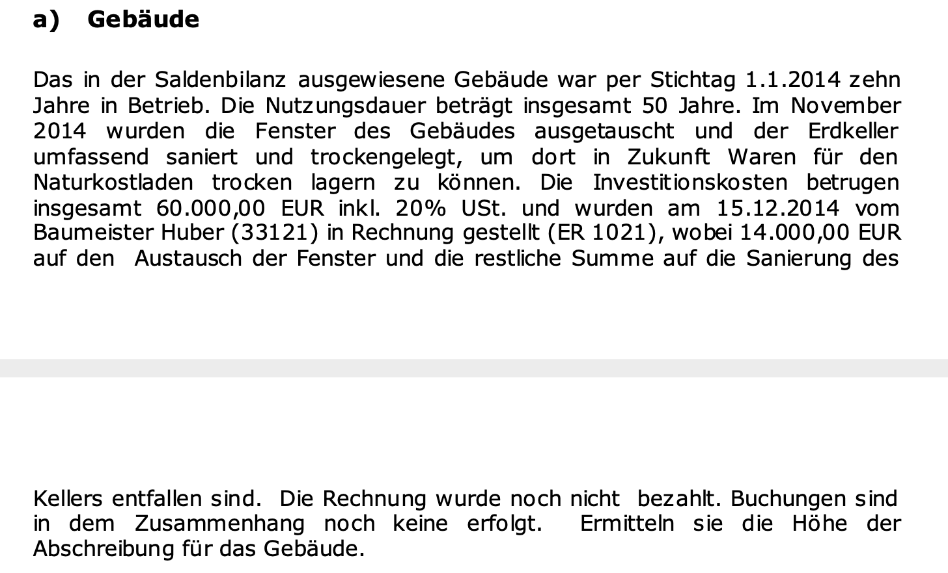

Slide 5
Zugang verbuchen: Trennung in 7 Instandhaltung und 0 Gebäude
Afa alt: a) AW/ND, b) BW 1.1./RND 1.1., c) AW*Abschreibungs %satz
AfA neuer Teil: - was in 1 auf 0 gebucht wurde muss über die Restnutzungsdauer zum 31.12. abgeschrieben werden:
Umbau in 2. HJ: RND-0,5, AW/RND/2,
wenn Umbau in 1. HJ: AW / RND 1.1.

Slide 6
Zugang verbuchen: Trennung in 7 Instandhaltung und 0 Gebäude
Afa alt: a) AW/ND, b) BW 1.1./RND 1.1., c) AW*Abschreibungs %satz
AfA neuer Teil: - was in 1 auf 0 gebucht wurde muss über die Restnutzungsdauer zum 31.12. abgeschrieben werden:
Umbau in 2. HJ: RND-0,5, AW/RND/2,
wenn Umbau in 1. HJ: AW / RND 1.1.
AfA alt: a) AW/ND, b) BW 1.1./RND 1.1., c) AW*Abschreibungs %satz
a) 650.000/40 = 16.250
b) 406.250/25 = 16.250
AfA neu: 160.000 / 24,5 / 2 = 3.265,31

Slide 7
Zugang verbuchen: Trennung in 7 Instandhaltung und 0 Gebäude
Afa alt: a) AW/ND, b) BW 1.1./RND 1.1., c) AW*Abschreibungs %satz
AfA neuer Teil: - was in 1 auf 0 gebucht wurde muss über die Restnutzungsdauer zum 31.12. abgeschrieben werden:
Umbau in 2. HJ: RND-0,5, AW/RND/2,
wenn Umbau in 1. HJ: AW / RND 1.1.

Slide 8
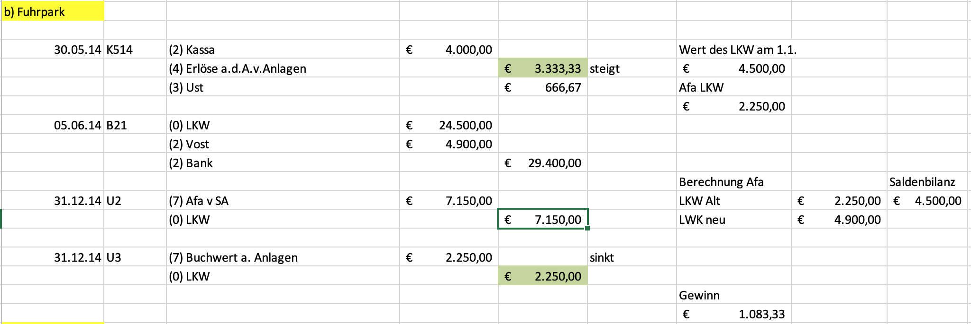
Verkauf alter LKW buchen, Einkauf neuer PKW buchen, oder beides wenn in einem Beleg Tausch buchen, ggf. Versicherungserlös buchen (ohen UST)
Berechnung und Verbuchung beier Abschreibungen (alt und neu)
Alt: wenn Abgang 1. HJ > Halbjahresabschreibung (weniger als 6 Monate Nutzung)
wenn Abgang im 2. HJ > Ganzjahresabschreibung (mehr als 6 Monate Nutzung)
Neu: Wenn Zugang 1. HJ: Ganzjahresabschreibung (mehr als 6 Monate Nutzung)
wenn Zugang 2. HJ: Halbjahresabschreibung (weniger als 6 Monate Nutzung)
Berechnung und Verbuchung des Restbuchwertes: alt

Slide 9
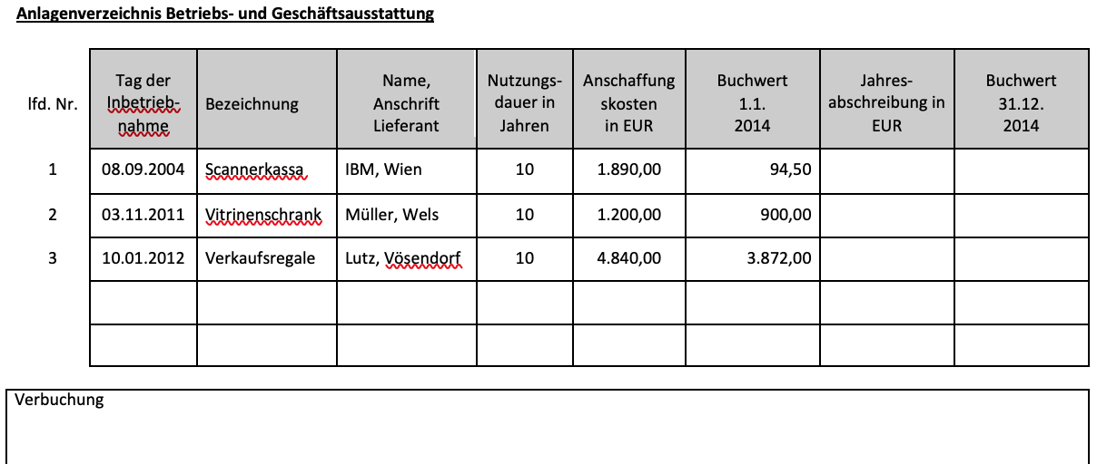
Verbuchung Zukäufe (Achtung auf GWG), ev. Umbuchung, wenn falsch gebucht wurde
Vervollständigung des Anlagenverzeichnisses
Bei allen die schon zum 1.1. da waren: Jahresabschreibung ermitteln, Buchwert am Ende ermitteln,
Bei allen wo der Buchwert am 1.1. nur noch 1 Jahres- oder Halbjahresabschreibung beträgt: Achtung auf Erinnerungseuro, wenn der Gegenstand länger verwendet wird
Bei jenen die ausscheiden und noch ein Restbuchwert (BW 1.1.-Jahresabschreibung) am Ende überbleibt, muss dieser ausgebucht werden: 7 Buchwert abg. Anlagen /0 BGAm 0 Fuhrpark,… etc
7 Abschreibungen v. SA 757,50/0 BGA 757,50

Slide 10
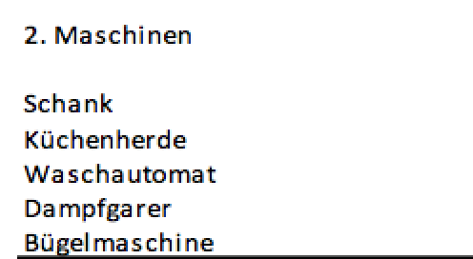
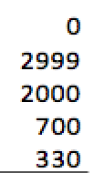
Anlagenverzeichnis vervollständigen:
Schankanlage bleibt dh Abschreibung 0 BW Ende 1
Köchenherde: werden abgeschrieben: Vorsicht Erinnerungseuro dh Abschreibung nur 2.999,00
Waschautomat scheidet aus dh AfA 2000 es bleibt kein Restbuchwert da 2000 eine Halbjahresafa sind und weiter kein Buchwert mehr vorhanden ist.
Zukäufe: Dampfgarer: Eintragung: Anschaffungswert, AfA 5600/8=700 Ganzjahresafa da Inbetriebnahme am 17.5.
Bügelmaschine ist bereits verbucht muss aber noch im Anlagenverzeichnis eingetragen werden
Achtung auf Nebenkosten 3.000+300 = Anschaffungskosten 3300/5/2 = AfA 330
Dunstabzugshaube = GWG
Anlagentausch verbuchen (1Beleg) der mit Bank überwiesen wird
Berechnung und Verbuchung beier Abschreibungen (alt und neu)
Alt: wenn Abgang 1. HJ > Halbjahresabschreibung (weniger als 6 Monate Nutzung)
wenn Abgang im 2. HJ > Ganzjahresabschreibung (mehr als 6 Monate Nutzung)
Neu: Wenn Zugang 1. HJ: Ganzjahresabschreibung (mehr als 6 Monate Nutzung)
wenn Zugang 2. HJ: Halbjahresabschreibung (weniger als 6 Monate Nutzung)
Berechnung und Verbuchung des Restbuchwertes: alt

Slide 11
